Slide 1
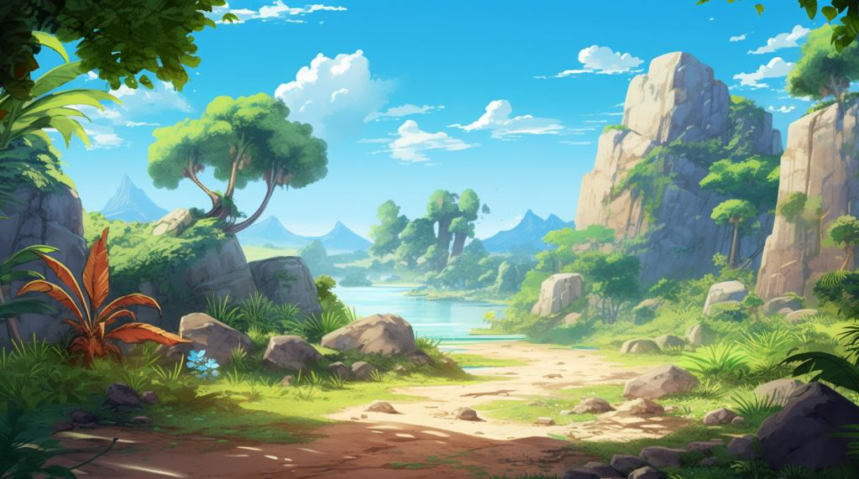

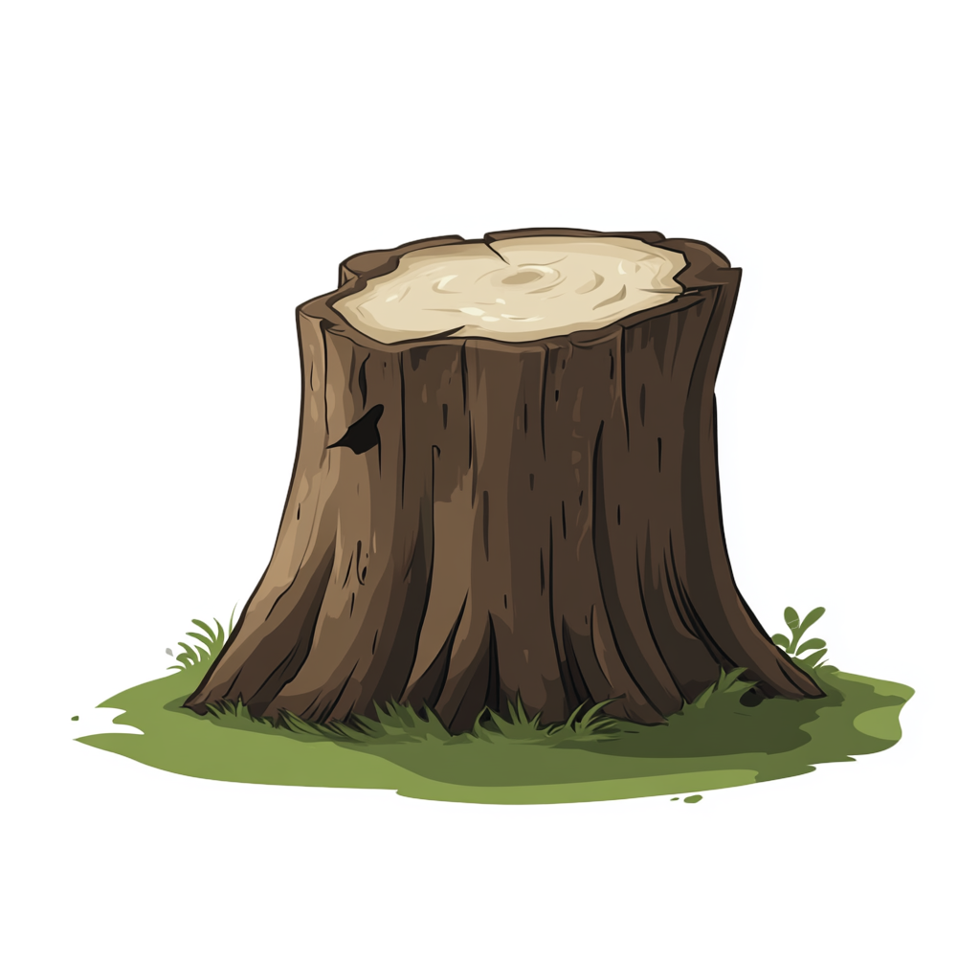

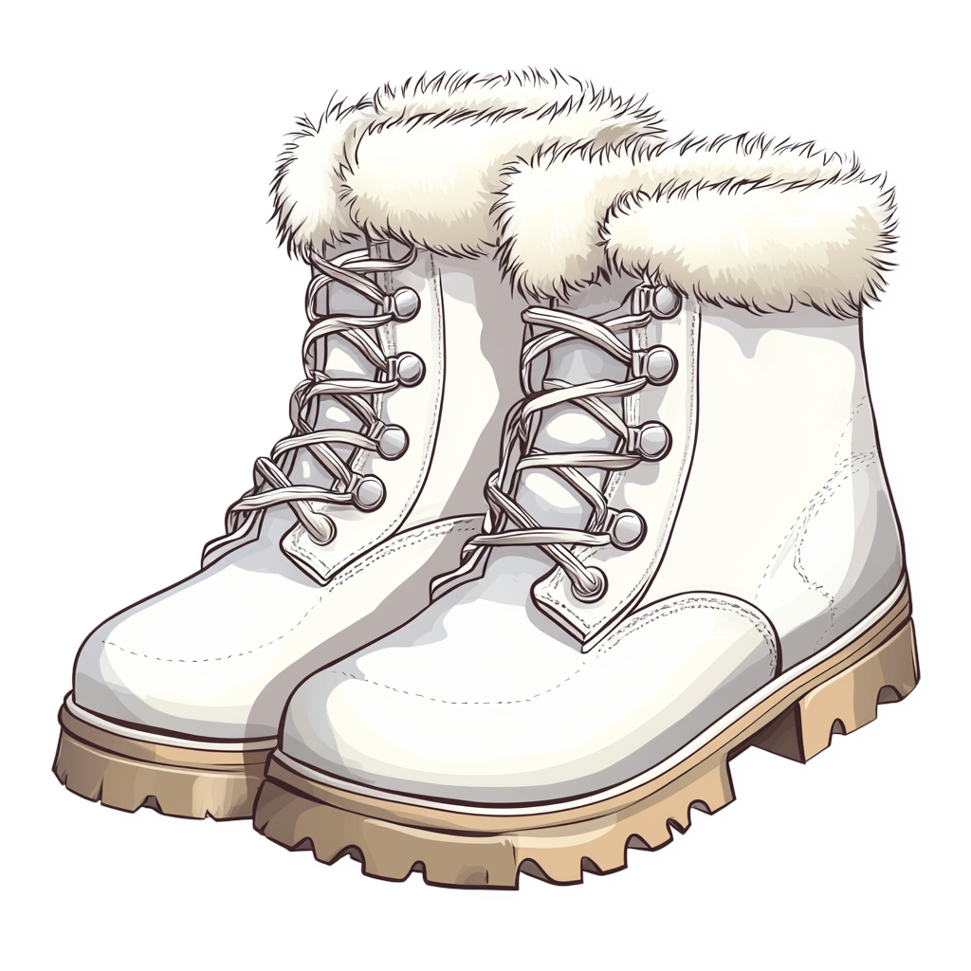








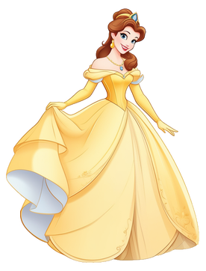



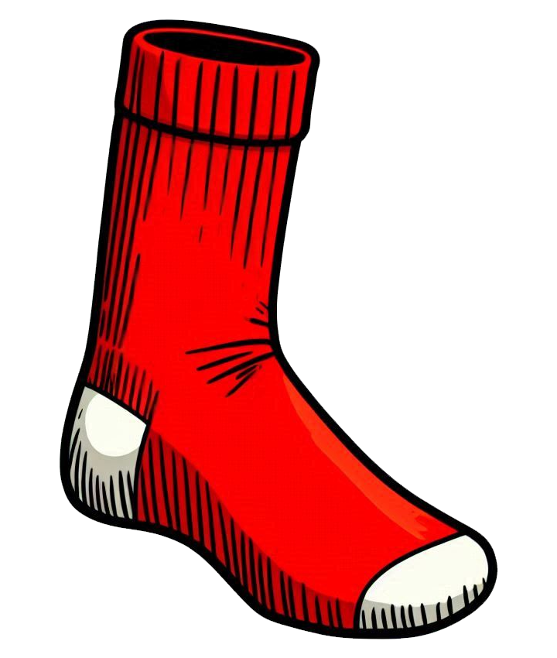

НЕМАЄ
АПЕЛЬСИНІВ
ЦЕ
АПЕЛЬСИНИ
НЕМАЄ
ЧОБІТ
НЕМАЄ
ЯБЛУНЬ
НЕМАЄ
ОЛІВЦІВ
НЕМАЄ
ПЕНЬКІВ
НЕМАЄ
ВІКОН
НЕМАЄ
ВИШЕНЬ
ЦЕ ЯБЛУНІ
ЦЕ ОЛІВЦІ
ЦЕ ПЕНЬКИ
НЕМАЄ ПІР’Я
ЦЕ ВИШНІ
ЦЕ ЧОБОТИ
ЦЕ ВІКНА
ЦЕ ПІР'Я
ЦЕ
ШКАРПЕТКИ
НЕМАЄ
ШКАРПЕТОК
НЕМАЄ
ТУФЕЛЬ
НЕМАЄ
РУШНИЦЬ
ЦЕ ТУФЛІ
НЕМАЄ ВЕЖ
ЦЕ ВЕЖІ
ЦЕ РУШНИЦІ

